Slide 1
SAĞLIK HİZMETLERİ MESLEK YÜKSEKOKULU
2025 – 2026 Akademik Yılı Oryantasyon Programı
Öğretim İle İlgili Bilgilendirme
Öğr.Gör.Dr.Sevtap AYDIN
Müdür yardımcısı

Slide 2
PROGRAMLARIMIZ
Ağız ve Diş Sağlığı Programı
Anestezi Programı
İlk ve Acil Yardım Programı
Nükleer Tıp Teknikleri
Odyometri Programı
Radyoterapi Programı
Tıbbi Dökümantasyon ve Sekreterlik Programı
Tıbbi Görüntüleme Tek. Programı
Tıbbi Laboratuvar Tek. Programı
Biyomedikal Cihaz Teknolojisi Programı

Slide 3
ÖĞRENCİ SAYILARIMIZ
TOPLAM 1471 ÖĞRENCİ (1 VE 2. SINIFLAR)
YENİ KAYITLANAN ÖĞRENCİ SAYISI: 401

Slide 4
Ağız ve Diş Sağlığı Programı = 169
Anestezi Programı = 163
İlk ve Acil Yardım Programı = 141
Nükleer Tıp Teknikleri= 142
Odyometri Programı= 157
Radyoterapi Programı = 174
Tıbbi Dökümantasyon ve Sekreterlik Programı = 147
Tıbbi Görüntüleme Tek. Programı = 177
Tıbbi Laboratuvar Tek. Programı = 173
Biyomedikal Cihaz Tek. Programı =27

Slide 5
Öğretim yılı güz ve bahar yarıyıllarından oluşur
Her yarıyıl cumartesi, pazar ve resmi tatil günleri hariç yetmiş eğitim-öğretim günüdür.
Bu süre teorik ve uygulamalı ders ve diğer çalışmalar ile yarıyıl içi sınavlarını kapsar.
Yarıyıl sonu/yılsonu ve bütünleme sınavları bu sürenin dışındadır.

Slide 6
AKADEMİK TAKVİM
I. Yarıyıl Dersler | Yarıyıl Sonu- Bütünleme | Ara Tatil | II.Yarıyıl Dersler | Yarıyıl Sonu- Bütünleme
15.09.2025 31.12.2025 | 01.05.2026 23.01.2026 | 26.01.2026 06.02.2026 | 09.02.2026 05.06.2026 | 08.06.2026 26.06.2026

Slide 7
Bir eğitim-öğretim yılında ön lisans, lisans programları için ders ve uygulama kredilerinin toplamı yıllık 60 AKTS’dir.
1 yarıyılda en fazla 40 ders saati ders alınabilir.
Okulun 1. haftası ders ekleme çıkarma haftası.
Sınıf listesinde adınız yoksa öğrenci işleri ile iletişime geçiniz.
Notes:
Öğrenci iş yükü; ders saatlerinin yanı sıra atölye, klinik çalışması, ödev, sunum, sınava hazırlık, sınav, iş yeri eğitimi gibi eğitim-öğretim etkinliklerinde harcanan bütün zamanı ifade eder. Bir

Slide 8
ÖNŞARTLI DERSLER
Eğitim süresi içerisinde her programda bir sonraki döneme geçişte veya dersin bir sonraki dönem alımında şart bir önceki ilişkili dersi almak veya başarmaktır.
Okulun dönem/sene bazında uzamaması için önşartlı dersler mutlaka öğrenilmeli ve şartın gerekleri yerine getirilmelidir
Staja engel veya donem uzamasına neden olabilir

Slide 9
ÖNŞARTLI DERSLER
Eğitim-öğretim programlarında belirtilen, bir derse ait önşart koşulları sağlanmadıkça o ders alınamaz.
Önşart olan dersler için, belirtilen şartları sağlamak koşuluyla sonraki yarıyıllarda veya yıllarda o derse bağlı ders veya dersler alınabilir.
İlk defa almış olduğu seçimlik (serbest seçmeli) bir dersi tekrarlamak durumunda kalan bir öğrenci, eğitim-öğretim programına göre, daha sonraki yarıyıl veya yıllardan birinde, o derse eşdeğer başka bir seçimlik ders alabilir.

Slide 10
TEORİK VE UYGULAMALI DERSLER
Derslere devam zorunluluğu bulunmaktadır
Teorik ve uygulamalı derslerin devamsızlık süreleri değişmektedir
Devamın takibi öğrenci sorumluluğundadır
Teorik derslerin %70’i , uygulamalı derslerin ise %80’ine devam zorunludur
Ara sınavın %40 Final sınavının %60’ı hesaplanarak başarı notu belirlenir

Slide 11
SINAV KURALLARI
Sınavdan 10 dk önce sınıf önünde bulunmak
Kimlik kontrolü
Gözetmenlerin talimatlarına uyulması
Kopya çekmek veya çekmeye teşebbüs etmenin idari ve cezai sorumlulukları
Gözetmen ve öğrenci sorumlulukları
Sınıfta bulunan telefonluklara her öğrencinin telefonunu teslim etmesi
Notes:
1. Dersin öğretim üyesi veya onun adına yetkili öğretim elemanı sınavda bulunmakla ve sınav
salonlarını dolaşarak kuralların gerçekleştirildiğini kontrol etmekle mükelleftir. Sınavın
uygulanmasına ilişkin kuralları ise gözetmenler yerine getirir. Gözetmen sınavın başlamasından en
az 10 dk. önce sınav salonunda hazır bulunur.
2. Gözetmenler, sınav genel kurallarını ve o sınava özel talimatları yüksek sesle sınav henüz
başlamadan açıklamalıdır.
3. Gözetmen, öğrencinin sınav kâğıdını teslim ettiği sırada masasında olmalı ve sınav kâğıdını
mutlaka teslim anında kontrol ederek almalıdır. Gözetmenin sınav salonunda denetim yaptığı sırada
öğrencinin sınav evrakını gözetmen masasına bırakarak salondan dışarı çıkmasına izin
verilmemelidir.
4. Gözetmen sınav süresince cep telefonunu sessiz konumunda tutmalı, sınav salonunda sınavla ilgili
zorunlu haller dışında telefon konuşması yapmamalıdır.
5. Gözetmenler sınav salonunda gazete, dergi, kitap gibi materyal bulunduramaz ve okuyamaz,
öğrencilerin dikkatlerini dağıtacak şekilde birbirleriyle konuşamaz, gürültü yapamaz.
6. Gözetmenler sınav evrakını saymak ve kontrol etmek zorundadır.
7. Gözetmenler sınav yoklama kâğıdını da imzalayarak bu kâğıtla birlikte sınav evrakını (soru ve
cevap kâğıtlarını) tam olarak dersin öğretim üyesine veya yerine yetkili öğretim elemanına teslim
ederek görevini tamamlar.
8. Öğrenci sınav salonuna sınavda kullanması zorunlu tutulanların haricinde ders notu, sözlük, hesap
makinesi, kitap gibi materyal getiremez. Buna rağmen getirilmişse mutlaka yere, kalorifer üstleri
gibi öğrenciden uzak yerlere bıraktırılmalı, öğrencinin oturduğu sırada, yanında veya masa
gözlerinde bıraktırılmamalıdır.
9. Sınav salonunda görevli bulunan öğretim elemanları sınav kurallarını, düzenini ve işleyişini
bozan, sınavın yapılmasını uzun veya kısa süre engelleyen, sınav görevlilerine hakaret eden, sınav
salonunu kendilerine duyurulan süreden önce terk eden, sınav görevlilerinin sınavla ilgili
düzenlemelerini reddeden öğrencileri bir tutanakla haklarında işlem yapılmak üzere idareye bildirir.
10. Sınavlarda kopya çekilmesine veya her ne şekilde olursa olsun kopya girişiminde bulunulmasına
izin verilmez. Yükseköğretim Kurumları Öğrenci Disiplin Yönetmeliği “sınavlarda kopya yapmak
veya yaptırmak veya bunlara teşebbüs etmek” suçunu “yükseköğretim kurumundan bir veya iki
yarıyıl için uzaklaştırma” cezasıyla cezalandırmaktadır. Ayrıca kopya yapan, yaptıran veya teşebbüs
eden girdiği sınavdan başarısız sayılır, bu sınavdan sonra girdiği cezalı olduğu dönemdeki diğer tüm
sınavları da iptal edilir. Aynı yönetmeliğe göre, “kendi yerine başkasını sınava sokmak” suçu ise
“Yükseköğretim kurumundan çıkarma cezasını” gerektirmektedir ve yerine sınava giren kişi
hakkında da soruşturma açılır.
11. Sınav salonunda bulunan gözetmenler, kopya konusunda şüpheye düşmeleri durumunda, kopya
çeken, kopya çekmeye girişen ya da kopya veren öğrenciler hakkında
isimlerini belirterek tutanak tuttuktan sonra bu tutanağı imzalayıp, usulünce dersin öğretim üyesine
bildirirler.
12. Öğrencilerin sınav süresince konuşmaları, birbirlerinden kalem, silgi ve benzeri malzeme
istemeleri yasaktır. Gözetmenler, bu tür hareketleri kopya çekmeye veya vermeye girişim olarak
değerlendirir, işlem yaparlar.
13. Sınav süresince öğrencilerin, düzgün oturmaları ve çevreye bakmamaları gerekir. Sınav
salonunda bulunan gözetmenler bu konuda öğrenciyi uyarabilirler. Uyarılar dikkate alınmadığında
kopya işlemi yapılır.
14. Sınav salonunda görevli bulunan öğretim elemanları kopya çeken öğrencileri tutanak
düzenleyerek sınav salonundan çıkarırlar. Bu kişiler hakkında ayrıca idari işlem yapılır.
15. Eğer, sınavda kopya çekilmiş ise, gözetmen kopya tutanağı hazırlayacaktır. Bu tutanakta sınavın
adı, sınavın klasik veya test olduğu, soru kâğıdı ve cevap kâğıdının ayrı olup olmadığı, sınav
başlangıç saati ve kopya işleminin gerçekleştiği saat, kopya çekmenin niteliği (sağa sola veya öne
arkaya bakarak, konuşarak, yazılı bir materyalden bakarak vb.) belirtilecek, varsa kopya materyalleri
de tutanağa eklenecektir. Tutanakta, gözetmenin kopya işlemine müdahalede bulunmasından sonra
öğrencinin sınav düzenini bozucu davranışlarının olup olmadığına ilişkin bilgiler de belirtilecektir.

Slide 12
DERS GEÇME
Ders geçme notu 60
Genel Not Ortalaması (GNO) ve Yarıyıl Not Ortalaması (YNO) hesabında yalnız kayıt olunan dersler esas alınır, alt yarıyıllardan alınamayan dersler dikkate alınmaz.
Tekrarlanan dersler için, o dersten alınan son başarı notu dikkate alınır.

Slide 13
İLETİŞİM ve DANIŞMANLIK
Her öğretim elemanının danışmanlık gün ve saati var
Her türlü sorun için öğretim elemanıyla danışmanlık saatinde iletişime geçilebilir
Herhangi bir soru veya sorunda dersin hocası, danışman hocanız, program başkanı, bölüm başkanı, müdür yardımcısı ve müdürümüzle iletişime geçebilirsiniz.
Öğrenci işleri iletişim: saglikhmyo.ogr.is@deu.edu.tr

Slide 14
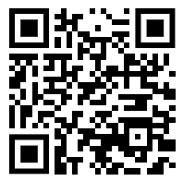
BURSLAR
Üniversitenin WEB sayfası, Bursu veren kurumların WEB sayfası üzerinden başvurular
Okulumuzun Burs Kurulu (Her programdan temsilci öğretim elemanı)
Bağışçılar
Yemek Bursu

Slide 15
ÇİFT ANADAL PROGRAMLARI
Tıbbi Görüntüleme Teknikleri
Radyoterapi
Nükleer Tıp Teknikleri
Anestezi
İlk ve Acil Yardım Programı

Slide 16
3+1 SİSTEMİ
Tıbbi Dökümantasyon ve Sekreterlik

Slide 17
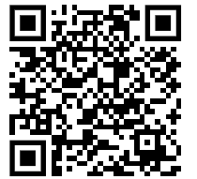
ERASMUS ÖĞRENCİ DEĞİŞİM PROGRAMI
https://international.deu.edu.tr/erasmus/ogrenim-giden-ogrenci-erasmus/
Doç. Dr. Bennur KOCA (İAY)
Öğr. Gör. Dr. Tuğba GÜLTEKİN (İAY)

Slide 18
SOSYAL ETKİNLİKLER
Sosyal faaliyet ve etkinlikler
Etkinlik yüzyüze/zoom/sakai üzerinden olabilir
Etkinliklere tüm öğrencilerin katılımı önemli.
Duyuru sosyal medya hesapları, okul ekranı veya diğer öğrenci iletişim kanalları (whatsapp/mail grupları vb)
Kariyer kapısı

Slide 19
ÖZEL GEREKSİNİMLİ ÖĞRENCİLER
Uzaktan eğitime dair düzenlemeye gereksiniminiz varsa
www.engelsiz.deu.edu.tr
“Akademik Uyarlama Hizmeti Başvuru Formu” aracılığıyla Engelsiz Dokuz Eylül Koordinatörlüğü’ne iletilecek bireysel uyarlama ve/veya erişilebilirlik talepleri

Slide 20

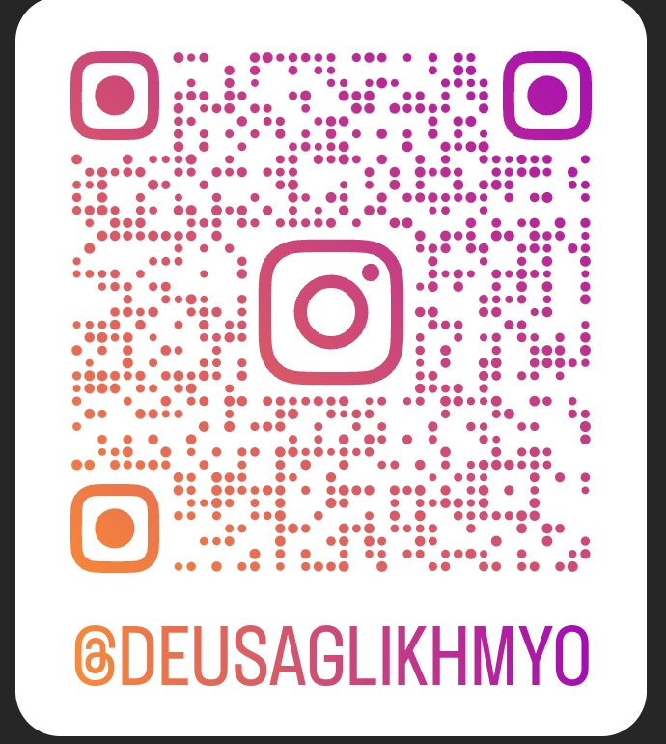
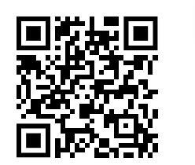
SOSYAL MEDYA HESAPLARI
FACEBOOK

Slide 21
Yeni eğitim öğretim yılında hepinize başarılar dileriz…

